Slide 1
Training EHC GEN 4
Tuần 1: Shell Script

Slide 2
Phần 1: Các câu lệnh cơ bản trong Linux
Xem thông tin OS:
Tên, phiên bản, kiến trúc (32bit hay 64bit)
cat /etc/*-release
uname -a
cat /proc/version
Hostnamectl
Danh sách các gói phần mềm được cài đặt
apt list --installed
apt list --installed package_name

Slide 3
Phần 1: Các câu lệnh cơ bản trong Linux
Xem cấu hình máy:
CPU: cat /proc/cpuinfo
RAM: cat /proc/meminfo
Ổ cứng: fdisk
Xem thông tin về mạng:
Địa chỉ IP, Gateway, DNS:
curl ifconfig.me (public IP address)
ifconfig (private IP address)
Các kết nối đang mở và tiến trình tương ứng:
cat /etc/services (các port đang mở trên local)
netstat -ltnp (kiểm tra port TCP đang mở trên local)
netstat -lunp (kiểm tra port UDP đang mở trên local)

Slide 4
Phần 1: Các câu lệnh cơ bản trong Linux
Quản lý tiến trình:
Xem danh sách các tiến trình đang chạy:
ps -ef (hiển thị danh sách tiến trình ở dạng đầy đủ)
Tắt tiến trình theo PID:
kill [PID]
kill -9 [PID] (force kill)
Tắt tiến trình theo tên:
pkill [TÊN TIẾN TRÌNH]

Slide 5
Phần 1: Các câu lệnh cơ bản trong Linux
Tìm kiếm file
Tìm theo tên
find -name "tên file" (phân biệt in hoa và in thường)
find -iname "tên file" (không phân biệt in hoa và in thường)
Tìm theo owner/group
find -user TÊN_USER (tìm theo owner)
find -group TÊN_GROUP (tìm theo group)
Tìm theo thời gian chỉnh sửa/truy cập cuối
find -mtime [thời gian] (chỉnh sửa lần cuối)
find -ctime [thời gian] (chỉnh sửa thuộc tính lần cuối)
find -atime [thời gian] (truy cập lần cuối)

Slide 6
Phần 1: Các câu lệnh cơ bản trong Linux
Tìm kiếm file
Tìm theo dung lượng:
find -size [DUNG_LƯỢNG]
find -size +[DUNG_LƯỢNG] -size -[DUNG_LƯỢNG] (tìm kiếm file có dung lượng trong một khoảng)
Tìm theo nội dung file
find /thư mục/ | grep -iRl "nội_dung"

Slide 7
Phần 1: Các câu lệnh cơ bản trong Linux
Đặt lệnh chạy định kỳ
crontab –e
* * * * * *
(minute) (hour) (day of month) (month) (day of week) (command)
Example:
Chạy lệnh X định kỳ vào 0h00 mỗi ngày: 0 0 * * * X
Chạy lệnh Y định kỳ vào 8h00 từ Thứ Hai đến Thứ Sáu: 0 8 * * 1-5 Y
Chạy lệnh Z định kỳ mỗi 3h một lần vào ngày 15 của tháng: * */3 15 * * Z
Tham khảo: https://crontab.guru/

Slide 8
Phần 1: Các câu lệnh cơ bản trong Linux
Phân quyền:
Tạo mới user:
useradd UserName
Tạo mới user thuộc GroupX:
useradd -G GroupX UserName
Lệnh phân quyền chmod, chown:
Phân quyền file F1 thuộc về UserA/GroupX: chown UserA:GroupX F1
Phân quyền đọc, ghi, thực thi file:
chmod XXX tên_file/folder
ký tự đầu tiên là của Owner (Người tạo file/folder)
ký tự tiếp theo là của Owner Group (Group của người tạo file/folder)
kỳ tự cuối cùng là của EveryOne (Tất cả các user còn lại)

Slide 9
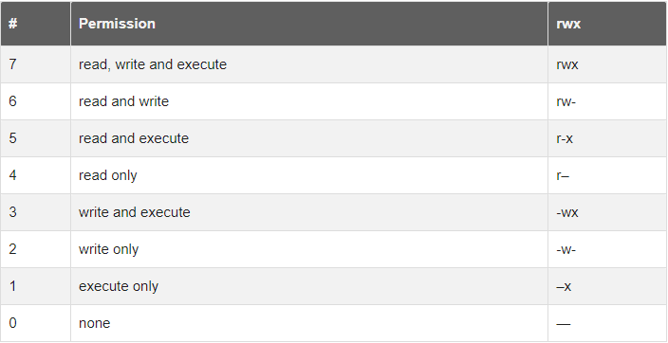
Phần 1: Các câu lệnh cơ bản trong Linux
Phân quyền:

Slide 10
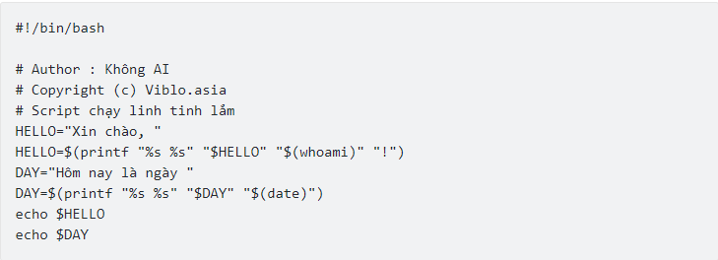

Phần 2: Shell Script căn bản? (khá sure là căn bản)
Shell Script là gì?
Về cơ bản shell script là 1 tập hợp các lệnh được thực thi nối tiếp nhau, bắt đầu 1 shell script thường có ghi chú comment mở đầu bằng # như này:
Để soạn thảo shell script thì có thể gõ ngay trên terminal hoặc dùng các trình soạn thảo nào mà bạn thích (tôi thích VIM), ... sau đó lưu lại file *.sh, ví dụ test.sh
sau đó thiết lập quyền thực thi cho shell $chmod +x test.sh
rồi chạy script bằng 1 trong 3 cách: bash test.sh, sh test.sh, ./test.sh

Slide 11
Phần 2: Shell Script căn bản? (khá sure là căn bản)
Biến trong shell
Đặt tên
Như mọi ngôn ngữ khác, tên biến chỉ bao gồm các chữ cái a đến z, từ A đến Z, chữ số từ 0 tới 9 và dấu _, tên biến không được bắt đầu bằng chữ số.
Khai báo
variable_name=variable_value
Ví dụ: DMD=“Dang Minh Duc”

Slide 12
Phần 2: Shell Script căn bản? (khá sure là căn bản)
Mảng
NAME[0]=“Name0"
NAME[1]="Name1"
NAME[2]="Name2"
NAME[3]="Name3"
NAME[4]="Name4“
Để sử dụng 1 giá trị trong mảng:
${array_name[index]}
hoặc tất cả giá trị trong mảng:
${array_name[*]}
${array_name[@]}

Slide 13
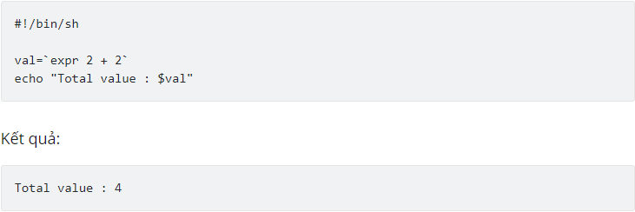
Phần 2: Shell Script căn bản? (khá sure là căn bản)
Các phép toán số học
Để thực hiện các phép toán số học, cần dùng expr để thực hiện:

Slide 14
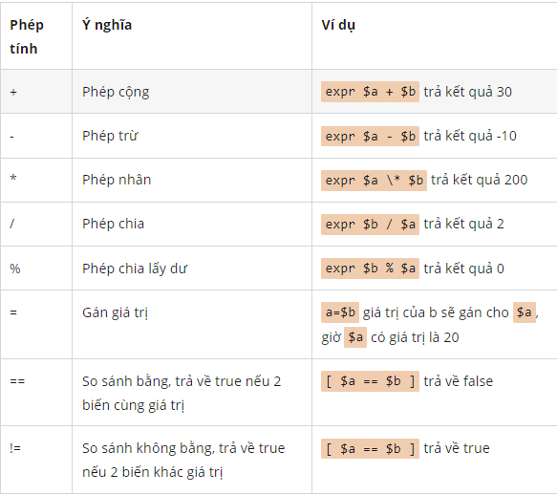
Phần 2: Shell Script căn bản? (khá sure là căn bản)
Với $a có giá trị 10 và $b có giá trị 20, ta có bảng sau:

Slide 15
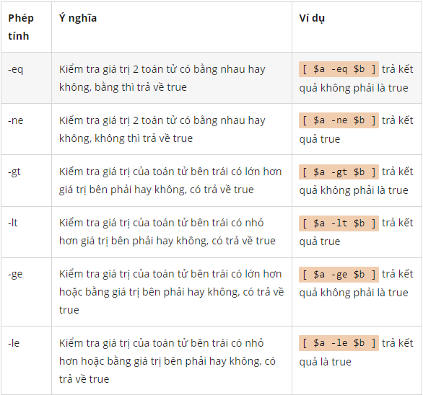
Phần 2: Shell Script căn bản? (khá sure là căn bản)
Với $a có giá trị 10 và $b có giá trị 20, ta có bảng sau:

Slide 16
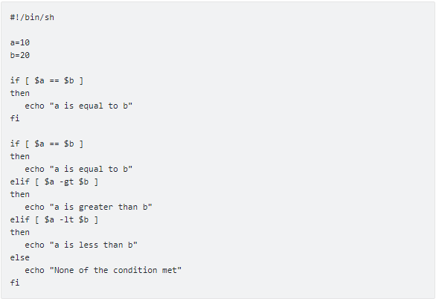
Phần 2: Shell Script căn bản? (khá sure là căn bản)
Cấu trúc rẽ nhánh

Slide 17
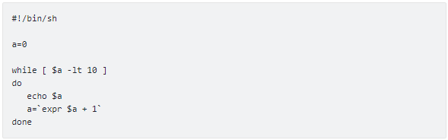
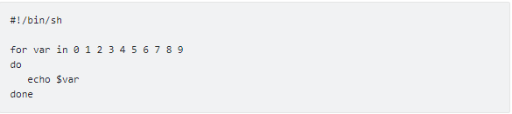
Phần 2: Shell Script căn bản? (khá sure là căn bản)
Vòng lặp while
Vòng lặp for

Slide 18
Phần 3: Bài tập về nhìn?
Lý thuyết:
Tìm hiểu về hàm trong Shell Script
Tìm hiểu về các flag format string (grep, awk, head,…)
Thực hành: (Bài riêng của anh Đức đá đít các em)
Viết shell script info.sh hiển thị các thông tin về hệ thống, bao gồm: (Chọn 3 trong số này, nhiều hơn càng tốt, khuyến khích làm nhiều)
Tên máy, tên bản phân phối
Phiên bản hệ điều hành
Thông tin CPU (tên, 32bit hay 64bit, tốc độ)
Thông tin bộ nhớ vật lí (tổng bao nhiêu MB)
Thông tin ổ đĩa còn trống bao nhiêu MB
Danh sách địa chỉ IP của hệ thống (gateway, public IP, DNS)
Danh sách user trên hệ thống (sắp xếp theo thứ tự abc)
Thông tin các tiến trình đang chạy với quyền root (sắp xếp theo thứ tự abc)
Thông tin các port đang mở (sắp xếp theo port tăng dần)
Danh sách các thư mục trên hệ thống cho phép other có quyền ghi
Danh sách các gói phần mềm (tên gói, phiên bản) được cài trên hệ thống
In ra các kết nối đang mở và các tiến trình tương ứng (dùng lệnh netstat, hoặc ss)

Slide 19
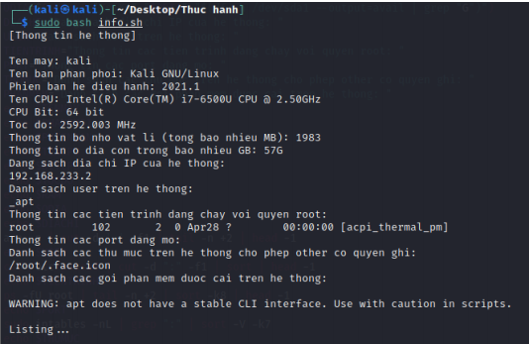
Phần 3: Bài tập về nhìn?

